Slide 1
面向对象程序设计与C++
第一章 VC++ 6.0 使用基础知识
教 师： 王 涛
电 话: 51688566
办公室: 九教北525
E-mail: twang@bjtu.edu.cn

Slide 2
C++ 与 VC++
C++是一种程序设计语言:
  它兼容C语言的所有语法特性.
  增加了支持面向对象编程的语法.
  增加了流操作.
VC++不是严格意义上的编程语言，而是一种编程工具(开发环境)：
  支持标准C++语言
  集成开发环境(IDE)，可视化编程
  支持Windows API调用
  封装了很多函数(类)库：SDK, MFC, STL, ATL等

Slide 3
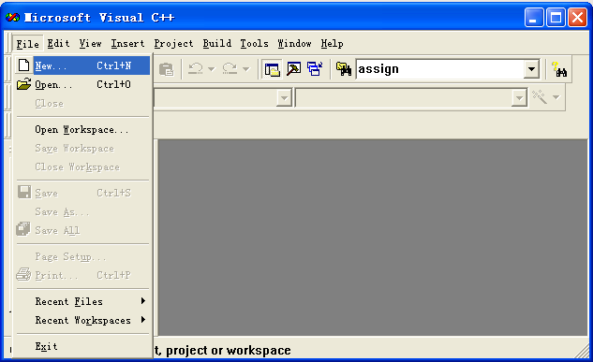
1. 建立工程
第一步 打开VC6.0,点击菜单 File→new.

Slide 4
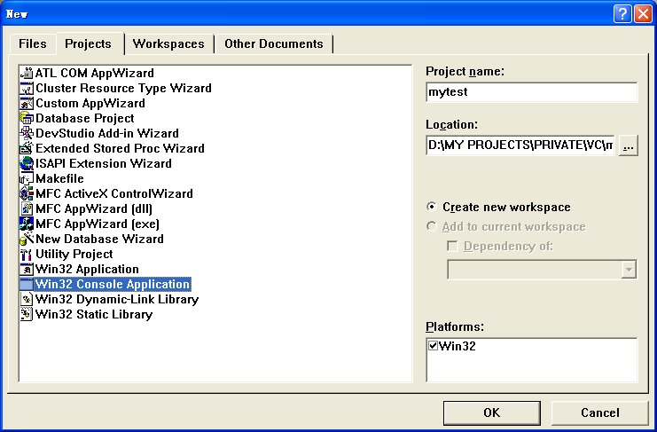
建立工程
第二步 选择工程类型，输入工程路径和工程名.

Slide 5
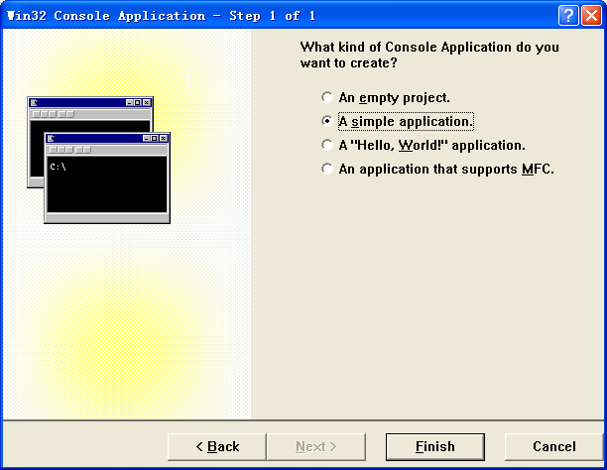
建立工程
第三步 选择应用类型.

Slide 6
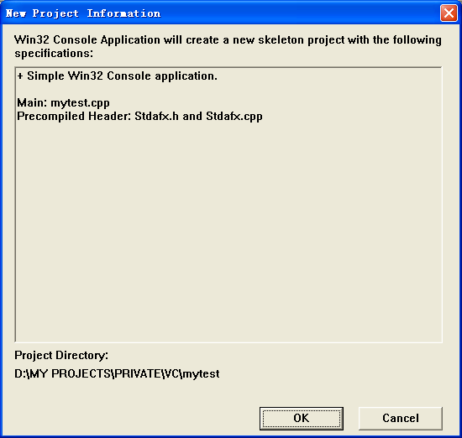
建立工程
第四步 显示工程信息.

Slide 7
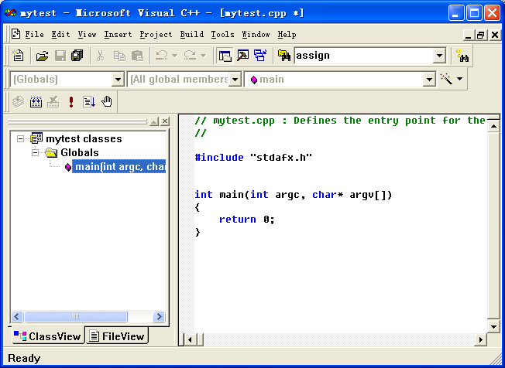
建立工程
工程建立完毕，可以开始编写代码.

Slide 8
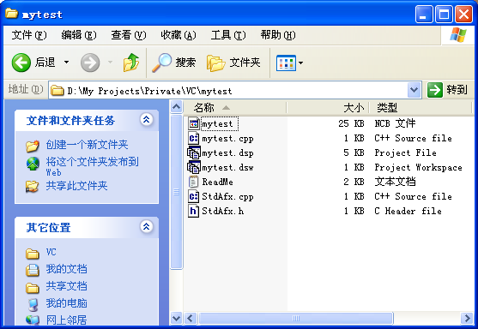
建立工程
建立工程后，系统会在指定目录创建一个与工程名相同的子目录，并自动创建如下文件:
.NCB文件(可删)
工程源码文件
工程文件
工作区文件(可删)
VC缺省源文件
VC缺省头文件

Slide 9
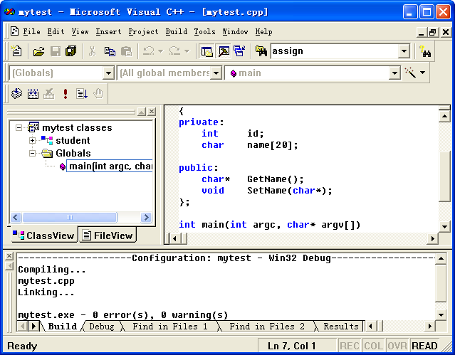
2. IDE界面简介
VC++ 6.0 主界面构成如下图：
菜单
工具条
工作区
代码
编辑区
输出
信息区

Slide 10
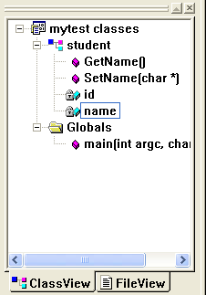
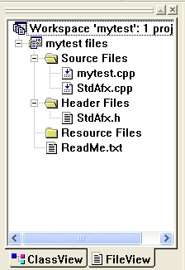
工作区(workspace)
工作区(workspace)分为三页:
  Classview：显示工程中声明的类,结构，函数，变量等
  Fileview：显示工程中所包含的文件
  Resourceview:显示工程中包含的资源(Console程序一般没有此页)

Slide 11
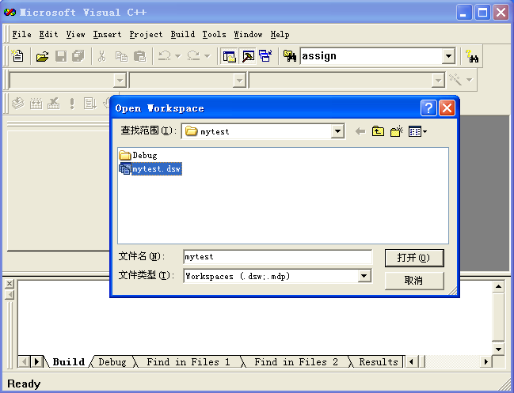
打开已有工程
通过菜单“File→Open Workspace”打开已有工程：

Slide 12
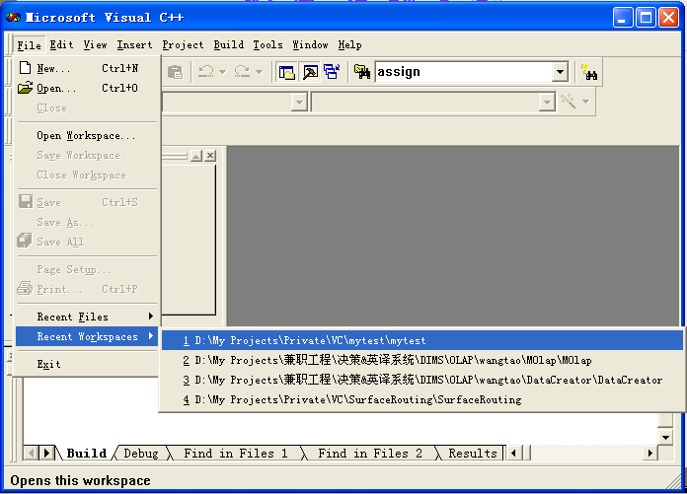
打开近期工程
通过菜单“File→Recent Workspace”打开近期编辑过的工程:

Slide 13
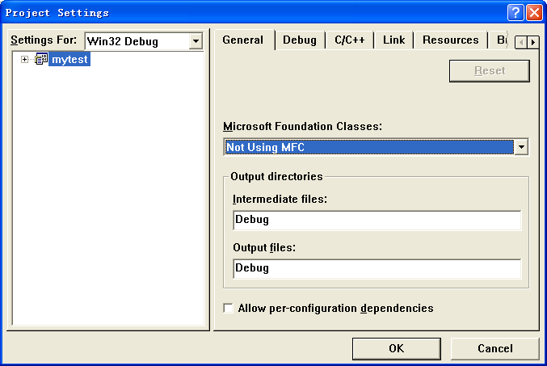
3. 工程设置
通过“Project→Settings”菜单打开工程设置界面.

Slide 14

MFC库设置
工程设置界面的“General”页中设置MFC库连接方式:
  Not using: 不使用MFC库(一般是没有图形界面的程序).
  Static Library: 静态连接方式. 将所需要的库代码编译到目标文件中，生成的目标文件较大,可以脱离VC++环境运行.
  Shared DLL:动态连接方式. 不将所需要的库代码编译到目标文件中，而是在运行的时候在去掉用相应的库文件.生成的目标文件较小，脱离VC++环境运行时需要手动拷贝库文件.

Slide 15
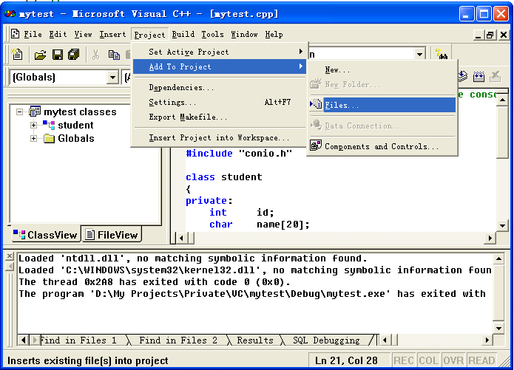
添加文件
通过菜单“Project→Add to Project→Files”将已有的文件添加到工程.

Slide 16
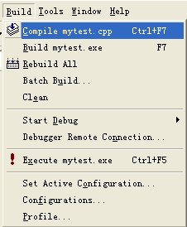

4.编译和调试
编写好代码之后,就可通过“Build”菜单或工具条进行编译,调试和运行程序.
Compile(Ctrl+F7): 编译当前源文件
Build(F7): 编译整个工程
Stop Build(Ctrl+Break): 停止编译
Execute(Ctrl+F5): 直接执行程序
Go(F5): Debug模式运行程序
Break Point(F9): 设置断点

Slide 17
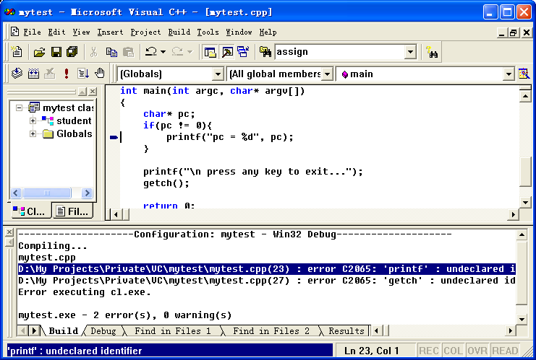
编译错误
系统会在output窗口显示编译错误信息,双击或F4可以找到出错的地方.

Slide 18
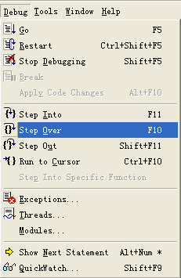
调 试
若程序有逻辑错误,可用Debug模式运行(F5) 程序,通过“Debug”菜单或工具条进行程序调试.
Stop Debugging(Shift+F5): 终止调试
Step Into(F11): 单步调试(进入函数)
Step Over(F10): 单步调试(跳过函数)
Step Out(Shift+F11): 跳出函数
Run to Curso(Ctrl+F10):运行到光标

Slide 19
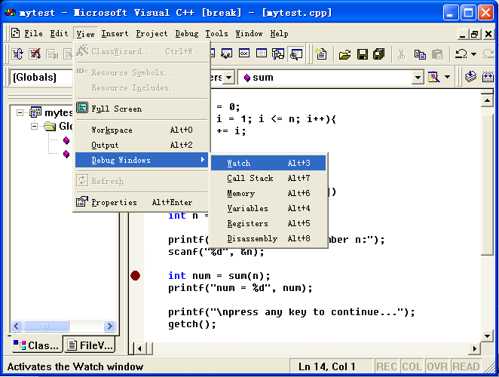
调 试
调试时可通过“View→Debug Windows”菜单打开Variables或Watch窗口,监视变量或表达式的值.

Slide 20
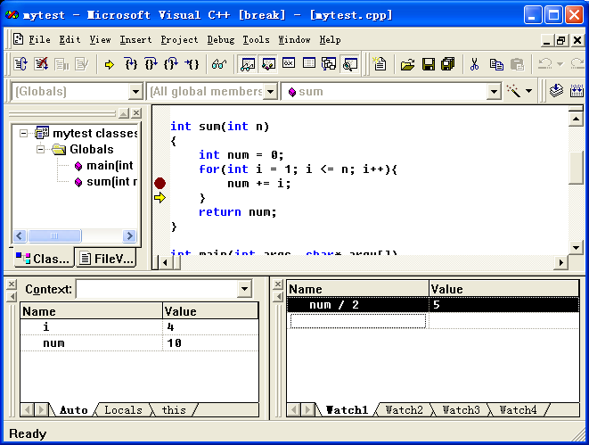
调 试
Variables窗口自动显示当前变量的值,Watch窗口可添加显示表达式的值.

Slide 21
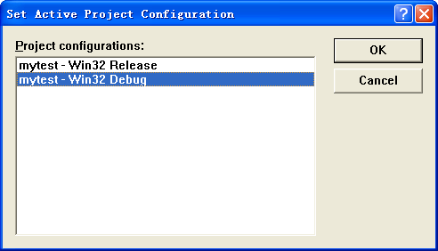
编译模式
VC++程序有两种编译模式:
  Debug(调试版本): 调试程序时使用此模式.产生的目标文件大,运行速度较慢. 会在工程目录下生成Debug子目录存放目标文件.
  Release(发布版本): 调试程序无误后,发布程序时使用此模式. 产生的目标文件小,运行速度较快.会在工程目录下生成Release子目录存放目标文件.
通过“Build→Set Active Configuration” 菜单弹出界面选择编译模式.

